Slide 1

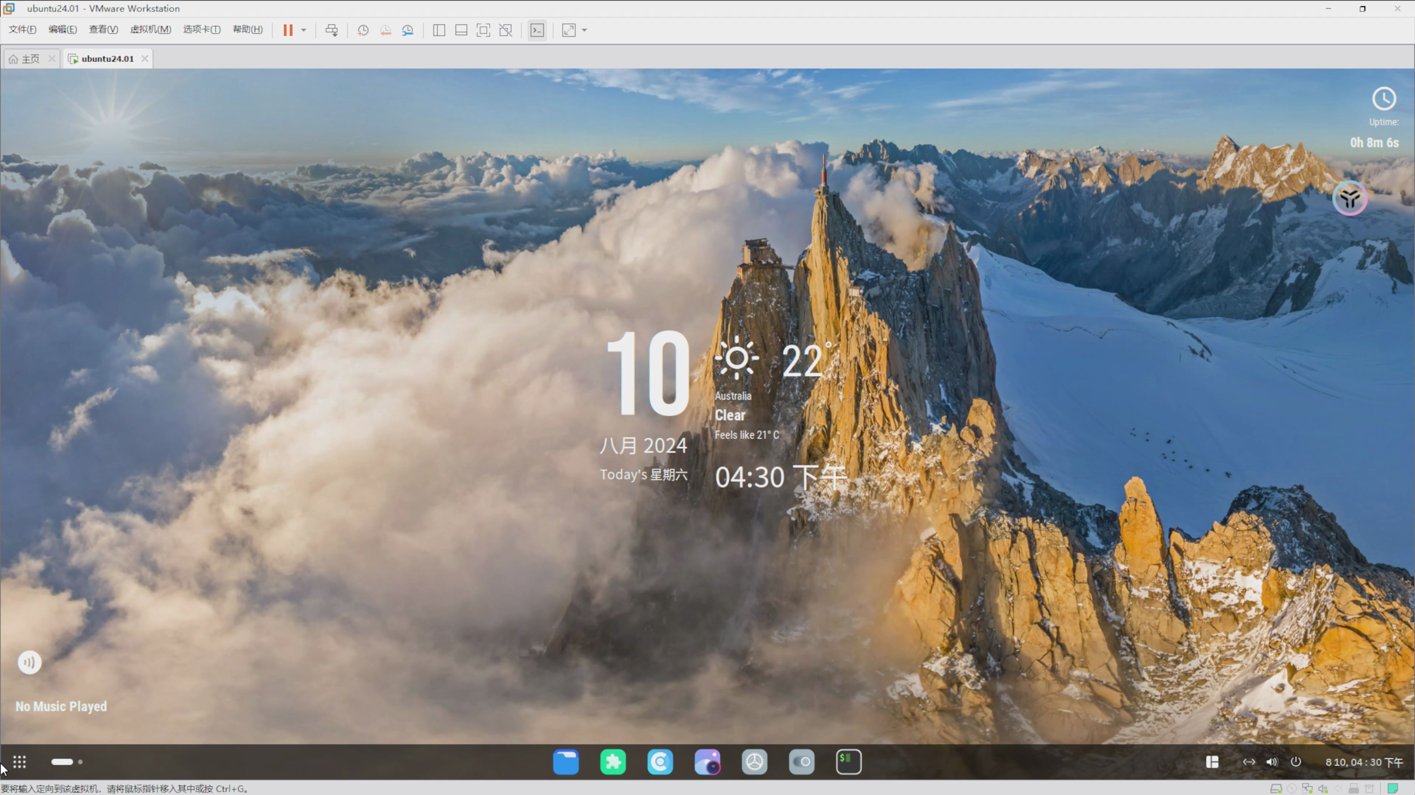
操 作 系 统
Operation System
Part 7 GUI 图形用户界面
GUI系统的若干技术问题
杨 灿 华南理工大学
计算机科学与工程学院
Email: cscyang@scut.edu.cn
http://www.scholat.com/yangcan
Notes:
Ubuntu 24.01 Gnome 图形用户界面

Slide 2
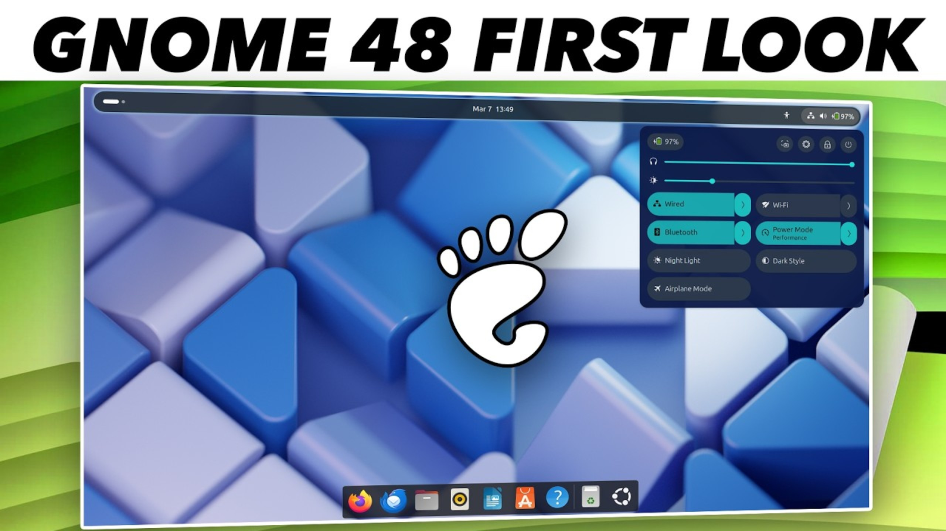
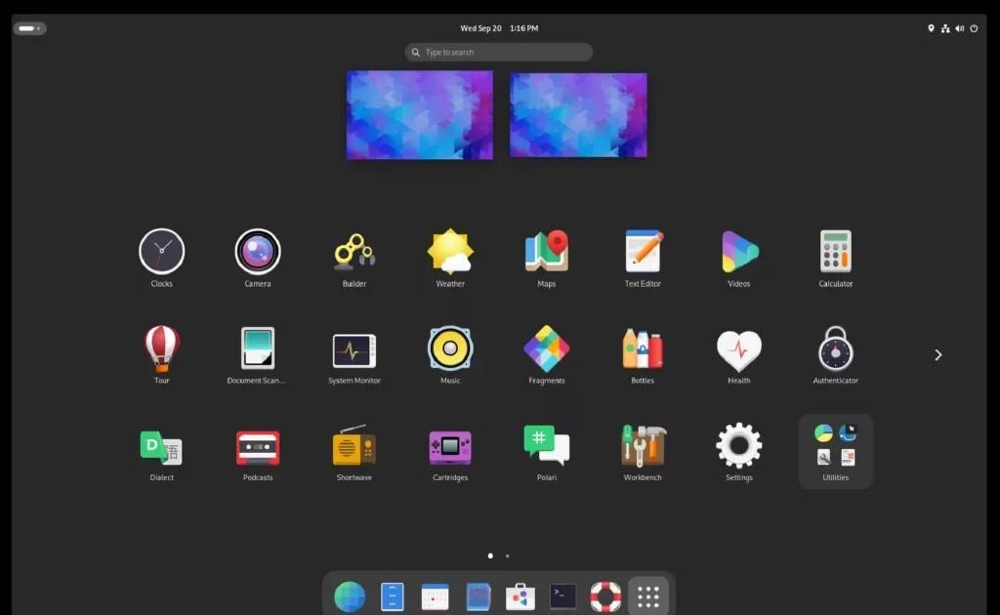
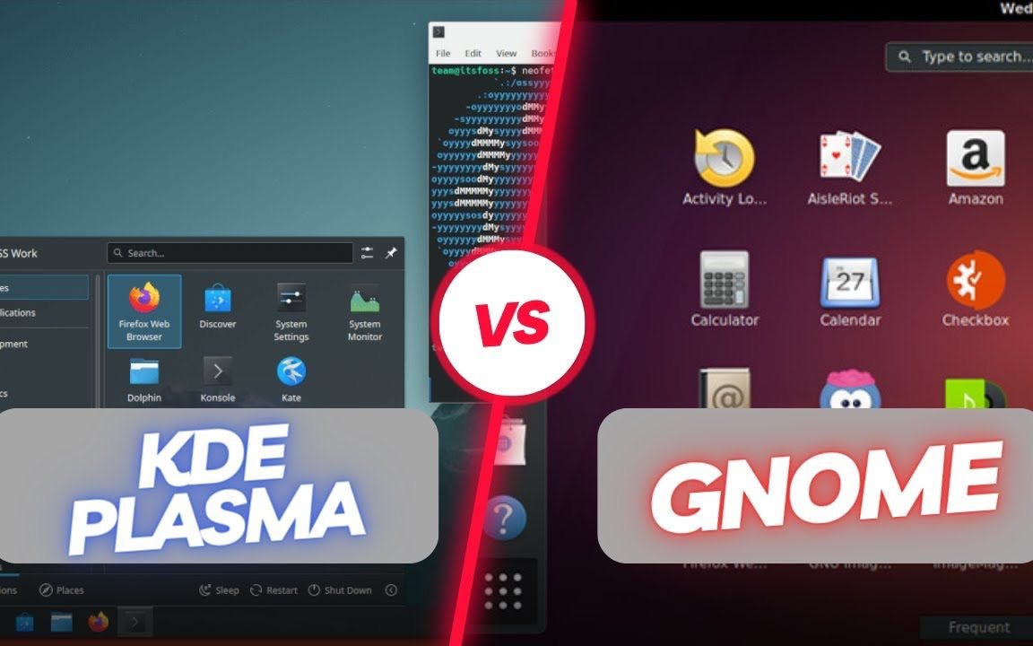
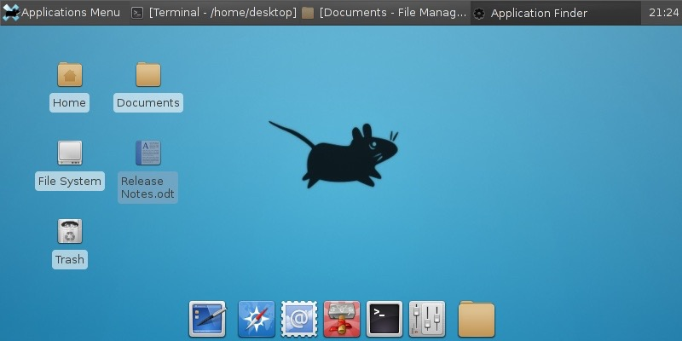
Linux的GUI技术综述
主题：现代操作系统中的图形用户界面（GUI, Graphical User Interface）

Slide 3
一、GUI总体结构
Linux的GUI是一个多层体系：应用程序 → GUI工具包 →
显示服务器 → 显示驱动层 → 内核 → 硬件
每一层负责不同的功能，从绘图接口到屏幕显示。
+------------------------------------------------------------------+
| 应用程序（如 Firefox、VS Code） |
+------------------------------------------------------------------+
| GUI工具包（GTK、Qt、wxWidgets） |
+------------------------------------------------------------------+
| 显示服务器（X.Org / Wayland） |
+------------------------------------------------------------------+
| 显示驱动层（DRM、KMS、Mesa、OpenGL） |
+------------------------------------------------------------------+
| Linux内核（Framebuffer、GPU驱动） |
+------------------------------------------------------------------+
| 硬件（显示器、显卡、输入设备） |
+------------------------------------------------------------------+

Slide 4
二、底层机制
Framebuffer、DRM、KMS —— Linux 图形栈中最底层、最接近硬件的核心组件。
它们直接与显卡（GPU）交互，决定上层（Xorg、Wayland、OpenGL 等）如何最终把图像“推”到屏幕上。
名称 | 全称 | 主要功能 | 主要用途 | 时代背景
Framebuffer （帧缓冲区） | Frame Buffer Device | 直接把像素写入显示缓冲区；直接写像素到显示设备（纯CPU绘制） | 嵌入式系统 | 1990s
DRM | Direct Rendering Manager | 管理 GPU 资源、显存、命令队列（GPU绘制）；GPU加速，但Xorg控制输出 | 桌面Linux早期 | 2000s
KMS | Kernel Mode Setting | 由内核控制显示模式：设置分辨率、刷新率、输出端口；内核统一管理显示，Wayland标准接口 | 现代桌面与嵌入式系统 | 2010s

Slide 5
二、底层机制
Framebuffer（fbdev）
📜 Framebuffer 是最早的 Linux 图形接口，它把显存（video RAM）映射为一个普通的内存缓冲区。
⚙️ 工作原理 应用程序（或驱动）通过 /dev/fb0 这样的设备文件直接写像素：
int fb = open("/dev/fb0", O_RDWR); write(fb, framebuffer_data, size);
系统会自动把这些像素传递到显示控制器，显示在屏幕上。
优点 | 缺点
简单、易实现 | 仅支持单缓冲（画面闪烁）
不依赖 GPU | 无法利用硬件加速
适合嵌入式系统 | 不支持多屏/多显存/复合窗口
常见文件：
/dev/fb0
/sys/class/graphics/fb0/
/proc/fb

Slide 6
二、底层机制
DRM（Direct Rendering Manager）
📜 定义
DRM 是 Linux 内核子系统，用来：
管理 GPU；
分配显存；
调度渲染任务；
管理渲染缓冲区。
⚙️ 关键机制
DRM 驱动由厂商提供
（如 i915, amdgpu, nouveau, virtio_gpu 等），主要提供：
/dev/dri/card0（主GPU接口）
/dev/dri/renderD128（渲染接口，无显示权限）
应用通过 Mesa + libdrm 与内核交
🔧 DRM 的两种模式：
模式 | 说明
User Mode Setting (UMS) | 用户空间（如 Xorg）控制分辨率与输出模式
Kernel Mode Setting (KMS) | 由内核统一管理显示模式（现代系统默认）
DRM 负责 GPU 与显存的资源管理，
KMS 则是 DRM 的一个子模块，专管显示输出。

Slide 7
二、底层机制
KMS（Kernel Mode Setting）
📜 定义 KMS 是 DRM 子系统的一部分，
主要负责显示输出的配置：
分辨率（Resolution）
刷新率（Refresh Rate）
输出接口（HDMI, eDP, DP, VGA）
帧缓冲绑定（Framebuffer binding）
用户空间：
+------------------------------------+
| Xorg / Wayland / OpenGL |
+------------------------------------+
↓
内核空间：
+--------------------------------------+
| DRM — GPU资源管理 |
| ├── GEM/TTM内存分配 |
| └── KMS显示配置 |
+--------------------------------------+
↓
硬件层：
+-----------------------------------------+
| GPU + 显示控制器 + 显示器 |
+-----------------------------------------+
项目 | Framebuffer | KMS
控制者 | 用户态 | 内核态
分辨率设置 | 通过 IOCTL 修改寄存器 | 由内核统一调度
多显示器支持 | 无 | 有（多个 CRTC + Connector）
性能 | 慢 | 快（与GPU协作）
⚙️ 原理 : 应用或显示服务器通过 ioctl() 调用 DRM 接口：
drmModeSetCrtc(drm_fd, crtc_id, fb_id, x, y, connectors, 1, mode);

Slide 8
三、显示服务器层
1. X Window System（X11协议）
- Client-Server架构，网络透明性高
- 缺点：延迟高，渲染效率低
2. Wayland（现代替代方案）
- 简化架构，减少中间通信
- 合成器（Compositor）直接负责绘制
🪟 X11 是“1980年代的网络终端图形系统”，
🌀 Wayland 是“现代GPU驱动的显示协议”，更快、更安全、更简洁。

Slide 9
X11 vs Wayland 对比
X11 和 Wayland 是 Linux 图形系统的最底层显示协议 ——
它们不属于桌面环境（Desktop Environment），也不属于GUI框架（如GTK、Qt），而是应用程序与显卡驱动之间的通信协议层。
对比项 | X11 | Wayland
-------------------|------------------|---------
架构复杂度 | 高 | 低
延迟 | 高 | 低
安全性 | 弱 | 强
硬件加速 | 间接 | 原生支持
网络显示 | 原生支持 | 外部扩展 （Waypipe）

Slide 10
X11 vs Wayland 对比
X11（X Window System）
📜 1. 简介
全称：X Window System, Version 11 (X11)
出生：1984年（MIT）
核心组件：X Server + X Client + X Protocol
目标：提供一个“网络透明的图形显示系统”。
⚙️ 2. 工作原理
X11 的基本通信模型如下：
+---------------------------+ X Protocol (TCP/Unix Socket) +-----------------------------------+ | 应用程序 (Client) | <----------------------------------------------> | X Server (显示服务器) | +---------------------------+ +-----------------------------------+
X Client：用户程序（如 Firefox、Gedit），通过 Xlib 或 GTK/Qt 调用 X 协议。
X Server：负责直接与显卡、鼠标、键盘通信，并将窗口绘制到屏幕。
X Server 还可以运行在远程主机上（网络透明性）。
🧩 3. 优点
✅ 强大的网络透明机制（可以远程显示 GUI）。
✅ 成熟、稳定，支持丰富的扩展（OpenGL、XInput、XRandR等）。
❌ 4. 缺点
架构老旧（上世纪80年代设计）；
大量中间层（Client → Server → Compositor → GPU）；
延迟高；
安全性差（任意X Client可监听键盘事件）；
对现代硬件（多显示器、GPU合成）支持效率低。

Slide 11
X11 vs Wayland 对比
Wayland（X11继任者）
⚙️ 工作原理
Wayland 移除了“X Server”，直接让**合成器（Compositor）**负责显示：
+---------------------------+ | 应用程序 (Client) | | ↳ 绘制窗口内容 | +---------------------------+ ↓ Wayland Protocol ↓ +--------------------------------------------------------------------+ | Compositor（例如：Weston、Mutter、KWin） | | ↳ 合成所有窗口图像并输出到屏幕 | +--------------------------------------------------------------------+ ↓ GPU / Framebuffer
每个应用程序将窗口内容直接绘制成共享内存缓冲区（例如OpenGL/EGL），
Compositor 负责最终合成这些缓冲区，送入 GPU 输出。
出生：2008年；目标：取代X11，使图形栈更简单、高效、安全。
核心组件：Wayland Protocol + Compositor
❌ 缺点
⚠️ 不支持远程显示（X11的网络透明性丢失）。
⚠️ 一些旧程序和工具尚未完全兼容。
⚠️ 每个桌面环境需自己实现 compositor（如 GNOME 的 Mutter，KDE 的 KWin）。
🧩 优点
✅ 延迟低（少了中间层）。
✅ 安全性高（不同程序的缓冲区隔离）。
✅ 对GPU/多显示器/HiDPI支持原生。
✅ 架构简洁（协议小而干净）。

Slide 12
三、显示协议层：现实状况（2025）
状态 | 说明
✅ Wayland 已成为主流 | Ubuntu 22.04+、Fedora、KDE 6 默认启用Wayland
⚙️ X11 仍保留兼容层 | 通过 XWayland 运行旧应用
🧩 服务器与远程桌面仍使用X11 | 因Wayland远程方案尚不统一（PipeWire/RDP在替代）
主要显示服务器与环境对应关系
桌面环境 | 使用的显示服务器 | 协议类型
GNOME 40+ | Mutter | Wayland
KDE Plasma 6 | KWin | Wayland
XFCE / MATE | Xfwm4 / Marco | X11（过渡中）
Weston | Weston | Wayland 参考实现
Xfce（旧版） | Xorg | X11
🪟 X11 是“1980年代的网络终端图形系统”，
🌀 Wayland 是“现代GPU驱动的显示协议”，更快、更安全、更简洁。

Slide 13
三、显示服务器层的实现 Xorg
Xorg —— X11 协议的主要实现
全称：X.Org Server
作用：X11 协议的标准实现
所属项目：X.Org Foundation
适用桌面环境：GNOME（旧版）、XFCE、MATE、LXDE 等
⚙️ 工作机制
Xorg 是一个 X Server（显示服务器），它
与硬件驱动（GPU）通信；
接收各应用程序（X Client）的绘图请求；
把这些请求合成到屏幕上。
🧩 示例流程：
[Firefox] → [Xlib] → [X Protocol] → [Xorg Server] → [GPU Framebuffer]
✅ 优点
历史悠久，兼容所有旧程序；
支持远程显示（X Forwarding）；
模块化驱动架构。
❌ 缺点
延迟高；
安全性弱；
体系过老；
依赖外部合成器（如 Compton/Picom）才能实现透明、动画。

Slide 14
三、显示服务器层的实现
Wayland 世界中的三大合成器：Weston、Mutter、KWin
Wayland 不再有 “X Server”，而是由 Compositor（合成器） 直接与应用程序通信。每个 Compositor 都是一个 Wayland 显示服务器的实现。
软件结构
应用 → Wayland Protocol → Weston Compositor → GPU输出
GNOME Shell (JS层)
↓
Mutter (C层, 图形合成)
↓
Wayland / OpenGL / KMS
KDE Plasma Shell
↓
KWin (Compositor + WM)
↓
Wayland / OpenGL / Vulkan / KMS

Slide 15
三、显示服务器层的实现
现实状况（截至 2025）
状态 | 说明
✅ GNOME（Mutter）默认使用Wayland | 从 GNOME 40 起，Wayland 模式默认启用
✅ KDE Plasma 6 (KWin) 默认Wayland | KDE 官方已宣布转向 Wayland
⚙️ Xorg 仍被XFCE/MATE广泛使用 | 因兼容性好，资源占用低
🧩 Weston 仅用于开发与嵌入式验证 | 不用于日常桌面
KWin
🔹 特点：
高度可定制（特效、阴影、模糊、虚拟桌面）；
对 GPU 合成优化极佳；
KDE 6 已完全转向 Wayland；
同时保留 X11 支持模式（--platform xcb）。
🔹 技术亮点：
使用 OpenGL ES / Vulkan 渲染；
完善的插件系统；
提供脚本接口（KWin Scripts, QML）。
项目 | KWin
归属 | KDE 项目
作用 | KDE Plasma 桌面的窗口管理器 + 合成器
协议 | 支持 X11 与 Wayland 双模式

Slide 16
三、显示服务器层的实现技术比较表
属性 | Xorg | Weston | Mutter | KWin
协议 | X11 | Wayland | Wayland/X11 | Wayland/X11
类型 | 显示服务器 | Wayland合成器 | GNOME合成器 | KDE合成器
使用环境 | XFCE/MATE 等 | 测试环境 | GNOME | KDE Plasma
GPU加速 | 有限 | 有 | 有 | 有
特效/动画 | 外部Compton | 简单 | GNOME内置 | 高度可定制
远程显示 | 支持 | 无 | 无 | 无
当前状态 | 维护中（老架构） | 活跃 | 活跃 | 活跃
默认桌面 | 无 | Weston Demo | GNOME | KDE

Slide 17
四、GUI开发工具包
1. GTK（GIMP Toolkit）：C语言实现，GNOME核心
2. Qt：C++实现，KDE核心
3. wxWidgets / FLTK / EFL：其他跨平台或轻量工具包
名称 | 全称 | 编程语言 | 主要用途 | 典型桌面环境
GTK | GIMP Toolkit | C （支持Python/JavaScript等绑定） | Linux 原生桌面程序 | GNOME
Qt | Qt Framework | C++ （可绑定Python等） | 跨平台桌面与嵌入式 | KDE Plasma
wxWidgets | wxWidgets Library | C++ | 轻量级跨平台原生GUI | 无绑定环境，跨系统
三者的核心目标相似： : 提供统一的API（Application Programming Interface，应用程序接口），让开发者无需直接操作X11/Wayland，就能构建窗口、按钮、菜单等UI元素。
GTK 代表“纯Linux派”，Qt 是“跨平台王者”， wxWidgets 是“原生外观轻量派”

Slide 18
四、GUI开发工具包
Qt 架构
应用程序 ↓ Qt Widgets / Qt Quick(QML) ↓ QtCore + QtGUI + QtNetwork + QtDBus ↓ 平台适配层（X11 / Wayland / Win32 / macOS）
QtCore：对象模型、信号槽机制；
QtGUI / QtWidgets：窗口控件；
QtQuick (QML)：现代声明式UI；
QtNetwork / QtMultimedia：网络与多媒体；
QtDBus：Linux系统通信；
QtWebEngine：嵌入浏览器。
🔹 特点：完整框架 + 跨平台 + 面向对象；
🔹 桌面环境：KDE Plasma、LXQt、Deepin。
GTK 架构
应用程序 ↓ GTK(控件库) ↓ GDK(GraphicsDrawingKit) ↓ X11/Wayland(显示服务器)
GTK 负责窗口、按钮、布局、信号槽等UI逻辑；
GDK 负责绘图、事件分发；
Cairo 用于矢量图形渲染；
Pango 用于国际化文字排版。
🔹 特点：纯C语言，轻量但定制困难。
🔹 桌面环境：GNOME、XFCE、Cinnamon 等。
wxWidgets 架构
应用程序 ↓ wxWidgets 抽象API层 ↓ 平台原生控件接口（WinAPI / GTK / Cocoa）
它并不绘制UI，而是调用底层系统的原生控件；
在Linux上会调用GTK，在Windows上调用Win32，在macOS上调用Cocoa。
🔹 特点：轻量、高兼容、原生外观；
🔹 桌面环境：无绑定（主要用于工具软件和跨平台应用）。

Slide 19
四、GUI开发工具包
主要技术差异表
特性 | GTK | Qt | wxWidgets
主语言 | C | C++ | C++
跨平台性 | 中等（Linux主导） | 强（Windows/macOS/Linux/嵌入式） | 强（依赖原生控件）
渲染方式 | 软件绘图 (Cairo) | 硬件加速 (OpenGL, Vulkan) | 原生控件绘制
UI定义方式 | C代码 / Glade XML | QML / QtDesigner UI | C++ API
性能 | 中：较轻 | 高：较高（图形硬件加速） | 中：取决于系统原生实现
绑定语言 | Python、JS、Vala | Python、Rust、Go等 | Python、Perl等
桌面环境绑定 | GNOME | KDE Plasma | 无（独立）
典型应用 | GNOME Terminal、Gedit、File Roller | KDE Plasma、VirtualBox、Telegram、OBS Studio | Code::Blocks、Audacity（早期）
许可协议 | LGPL | LGPL / 商业许可 | wxWindows License（宽松）
学习曲线 | 较陡 | 平滑 | 简单
适用场景 | Linux原生应用 | 全平台现代应用 | 小型跨平台工具

Slide 20
五、桌面环境
桌面环境 | 核心组件 | 特点
-----------------|--------------------|----------------------
GNOME | Mutter + GTK | 简洁现代
KDE Plasma | KWin + Qt | 高度可定制
XFCE | Xfwm4 + GTK | 轻量节能
LXQt/LXDE | Openbox + Qt | 极低资源占用

Slide 21
图形API： OpenGL, Vulkan, DirectX
OpenGL、Vulkan、DirectX 是现代图形系统的三大核心 图形API（Application Programming Interface，应用编程接口）。它们决定了软件如何与 GPU（Graphics Processing Unit，图形处理单元） 通信，从而实现图形渲染（2D/3D 绘制、光照、纹理、动画等）。
项目 | OpenGL | Vulkan | DirectX (Direct3D)
开发方 | Khronos Group（开放标准） | Khronos Group（开放标准） | Microsoft（微软私有）
平台支持 | 跨平台（Windows、Linux、macOS、Android） | 跨平台（Windows、Linux、Android） | 仅限 Windows / Xbox
抽象层级 | 高（封装多） | 低（接近硬件） | 高（微软控制驱动模型）
渲染管线 | 传统状态机 / 固定或半固定 | 全可编程管线 | 全可编程管线
性能 | 较高，但驱动负担重 | 极高，低驱动开销，多线程优化 | 高，系统集成优化好
学习曲线 | 中等（API成熟） | 陡峭（开发复杂） | 中等偏低（工具链完善）
适用场景 | 科研、跨平台图形、GUI | 游戏引擎、高性能实时渲染 | Windows游戏、虚拟现实
底层接口 | Mesa3D / GPU驱动（DRM） | Vulkan Loader / GPU驱动 | DirectX Runtime / DXGI
Notes:
Qt 从 Qt 5.10 开始正式支持 Vulkan 渲染。
主要机制是通过 QVulkanInstance、QVulkanWindow 和 QVulkanDeviceFunctions 等类。

Slide 22
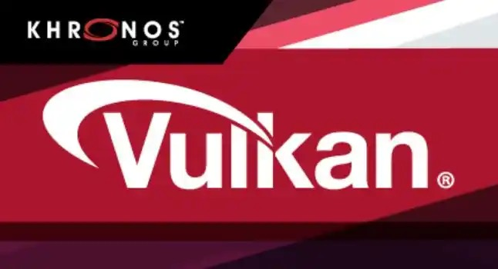
图形API： OpenGL, Vulkan, DirectX
三者的历史演进关系
1990s ───────────▶ OpenGL (SGI → Khronos)
└── Direct3D (Microsoft, Windows专属)
2010s ───────────▶ Vulkan (OpenGL的继任者，低开销设计)
三者的平台支持：
平台 | OpenGL | Vulkan | DirectX
Windows | ✅ | ✅ | ✅（原生）
Linux | ✅ | ✅ | ❌（不支持）
macOS | ✅（仅到4.1） | ⚠️（需 MoltenVK 转译到 Metal） | ❌
Android | ✅（OpenGL ES） | ✅ | ❌
iOS | ⚠️（OpenGL ES废弃） | ⚠️（通过MoltenVK） | ❌
Xbox | ❌ | ❌ | ✅（DirectX独占）
Notes:
Qt 从 Qt 5.10 开始正式支持 Vulkan 渲染。
主要机制是通过 QVulkanInstance、QVulkanWindow 和 QVulkanDeviceFunctions 等类。

Slide 23
图形API： OpenGL, Vulkan, DirectX
Linux 环境下的三者关系
在 Linux 上，OpenGL 和 Vulkan 通过 Mesa3D + DRM/KMS 与 GPU 交互：
其它典型使用场景
应用场景 | 推荐API | 说明
跨平台科学可视化（CAD, OpenSCAD） | OpenGL | API成熟，兼容性强
高性能游戏 / 引擎开发 | Vulkan | 性能优、控制力强
Windows 游戏 / XR / AR | DirectX | 工具链完备
Android 应用 | OpenGL ES / Vulkan | GPU支持广泛
嵌入式 / 低功耗设备 | OpenGL ES | 精简实现
图形仿真 / 学术研究 | OpenGL | 教学与科研标准
应用 (Blender, Firefox, Steam游戏)
↓
OpenGL / Vulkan API
↓
Mesa3D (libGL / libvulkan)
↓
DRI / DRM / KMS
↓
GPU驱动 (amdgpu, i915, nouveau)
↓
显卡硬件
DirectX 无法原生运行在 Linux 上（但可通过 Proton / DXVK 翻译为 Vulkan）。
Notes:
Qt 从 Qt 5.10 开始正式支持 Vulkan 渲染。
主要机制是通过 QVulkanInstance、QVulkanWindow 和 QVulkanDeviceFunctions 等类。

Slide 24
QT 与 Vulkan的关系
Qt Vulkan 支持架构：
Qt 是应用层的 GUI 框架；
Vulkan 是底层图形渲染 API；
它们可以结合使用：Qt 调用 Vulkan 来完成高性能绘图。
+-------------------------------------------------------------------------------+
| Qt GUI 层 |
| QWidget / QWindow / QQuickWindow / QML SceneGraph |
+--------------------------------------------------------------------------------+
| QVulkanWindow / QVulkanInstance |
+--------------------------------------------------------------------------------+
| Vulkan API |
| vkCreateInstance, vkQueueSubmit, vkCmdDraw... |
+--------------------------------------------------------------------------------+
| GPU 驱动 & 硬件 |
+--------------------------------------------------------------------------------+
[App Code]
│
▼
[Qt Widgets / Qt Quick / QML]
│
▼
[Qt RHI (Rendering Hardware Interface)]
├── OpenGL backend
├── Vulkan backend
├── Metal backend (macOS)
└── Direct3D backend (Windows)
│
▼
[GPU Driver → GPU Hardware]
Vulkan 是底层渲染标准；
Qt 是上层 GUI 框架；
Qt 可以调用 Vulkan 渲染；
Qt 6 的 RHI (Rendering Hardware Interface)体系让 Qt 程序可跨平台地使用 Vulkan、OpenGL、Metal 等不同后端。
Notes:
Qt 从 Qt 5.10 开始正式支持 Vulkan 渲染。
主要机制是通过 QVulkanInstance、QVulkanWindow 和 QVulkanDeviceFunctions 等类。

Slide 25
六、输入与事件系统
输入事件路径：
Keyboard / Mouse → evdev → libinput → Wayland compositor / X server → 应用程序
libinput统一管理输入设备事件。

Slide 26
七、未来趋势
1. Wayland主流化
2. PipeWire统一音视频流
3. Vulkan + OpenGL互操作
4. Flatpak/Snap 实现应用沙盒化

Slide 27

七、未来趋势
1. Wayland主流化
2. PipeWire统一音视频流
3. Vulkan + OpenGL互操作
4. Flatpak/Snap 实现应用沙盒化

